Slide 1
자동차 연비
(auto mpg: mile per gallon)
데이터로 회귀분석
https://www.tensorflow.org/tutorials/keras/regression?hl=ko

Slide 2
회귀와 분류
회귀(regression)
가격이나 확률 같이 연속된 출력 값을 예측하는 것이 목적
분류(classification)
여러 개의 클래스 중 하나의 클래스를 선택하는 것이 목적
예를 들어, 사진에 사과 또는 오렌지가 포함되어 있을 때 어떤 과일인지 인식하는 것
자동차 연비를 예측하는 모델
Auto MPG 데이터 셋을 사용
1970년대 후반과 1980년대 초반의 데이터
이 기간에 출시된 자동차 정보를 모델에 제공
실린더 수, 배기량, 마력(horsepower), 공차 중량 같은 속성
이 예제는 tf.keras API를 사용
Mpg
Mile per gallon
연비
km/l

Slide 3
파일
4-2 reg_mpg_auto.ipynb

Slide 4
seaborn 설치와 모듈 가져 오기
seaborn 설치
!pip install seaborn
!pip install –q seaborn
메시지 출력을 최소화
pip install seaborn
모듈 가져 오기
# 필요 모듈 가져오기 import pandas as pd import seaborn as sns import matplotlib.pyplot as plt import tensorflow as tf from tensorflow import keras from tensorflow.keras import layers

Slide 5
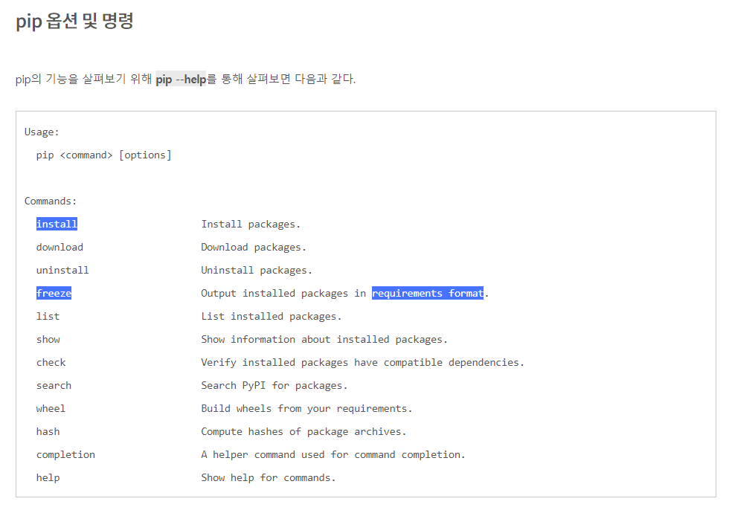
pip 명령

Slide 6
Auto MPG 데이터셋
UCI 머신 러닝 저장소에서 다운로드
판다스를 사용하여 데이터를 읽기
# 데이터 가져오기 dataset_path = keras.utils.get_file("auto-mpg.data", "http://archive.ics.uci.edu/ml/machine-learning-databases/auto-mpg/auto-mpg.data") print(dataset_path)
# 데이터 읽어 dataset에 저장 col_names = ['MPG','Cylinders','Displacement','Horsepower','Weight', 'Acceleration', 'Model Year', 'Origin'] raw_data = pd.read_csv(dataset_path, names=col_names, na_values = "?", comment='\t', sep=" ", skipinitialspace=True) dataset = raw_data.copy() dataset.tail(10)
특정 문자가 있는 행은 주석으로 간주하고 읽지 않고 건너뜀

Slide 7
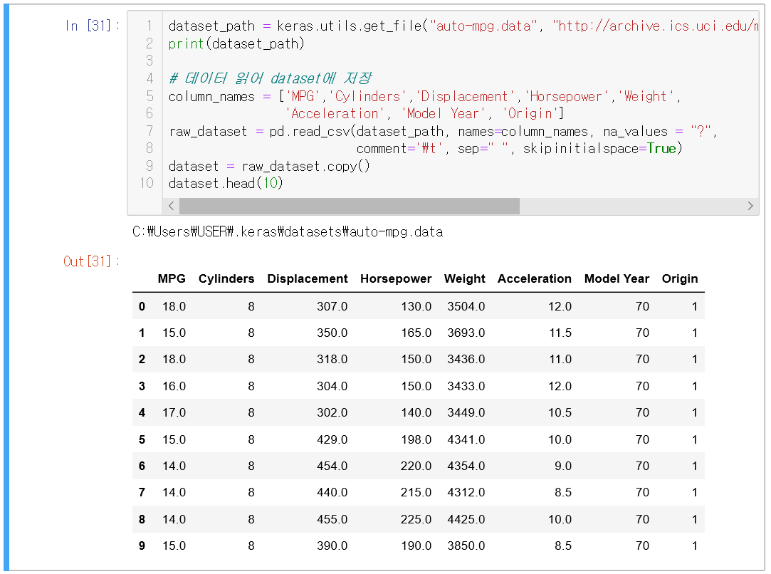
데이터 셋

Slide 8
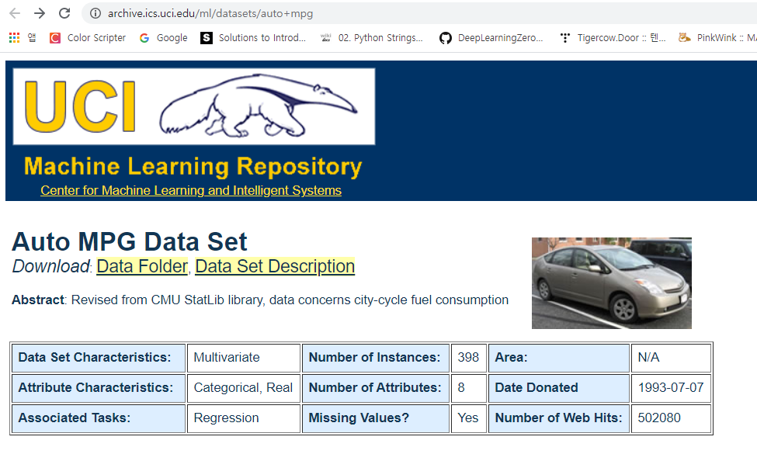
속성과 데이터 소스 사이트
Attribute Information:
1. mpg: continuous 2. cylinders: multi-valued discrete 3. displacement: continuous 4. horsepower: continuous 5. weight: continuous 6. acceleration: continuous 7. model year: multi-valued discrete 8. origin: multi-valued discrete 9. car name: string (unique for each instance)
1: USA
2: Europe
3: Japan
#%% # "Origin" 열은 수치형이 아니고 범주형이므로 원-핫 인코딩(one-hot encoding)으로 변환 dataset['USA'] = (origin == 1)*1.0 dataset['Europe'] = (origin == 2)*1.0 dataset['Japan'] = (origin == 3)*1.0 dataset.tail(10)
https://archive.ics.uci.edu/ml/datasets/auto+mpg

Slide 9
데이터 정제
#%% # 데이터 정제 하기 # 비어있는 칼럼의 행의 수 알아내기 cnt = dataset.isna().sum() print(cnt) #%% # 비어있는 행 제거 dataset = dataset.dropna() # 열 'Origin'을 빼내 origin에 저장 origin = dataset.pop('Origin') print(origin) #%% # "Origin" 열은 수치형이 아니고 범주형이므로 원-핫 인코딩(one-hot encoding)으로 변환 dataset['USA'] = (origin == 1)*1.0 dataset['Europe'] = (origin == 2)*1.0 dataset['Japan'] = (origin == 3)*1.0 dataset.tail(10)

Slide 10
데이터셋을 훈련 세트와 테스트 세트로 분할
80:20으로
테스트 세트는 모델을 최종적으로 평가할 때 사용
# 데이터셋을 훈련 세트와 테스트 세트로 분할 # 전체 자료에서 80%를 훈현 데이터로 사용 train_dataset = dataset.sample(frac=0.8, random_state=0) print(train_dataset) # 전체 자료에서 나머지 20%를 테스트 데이터로 사용 test_dataset = dataset.drop(train_dataset.index) print(test_dataset)

Slide 11
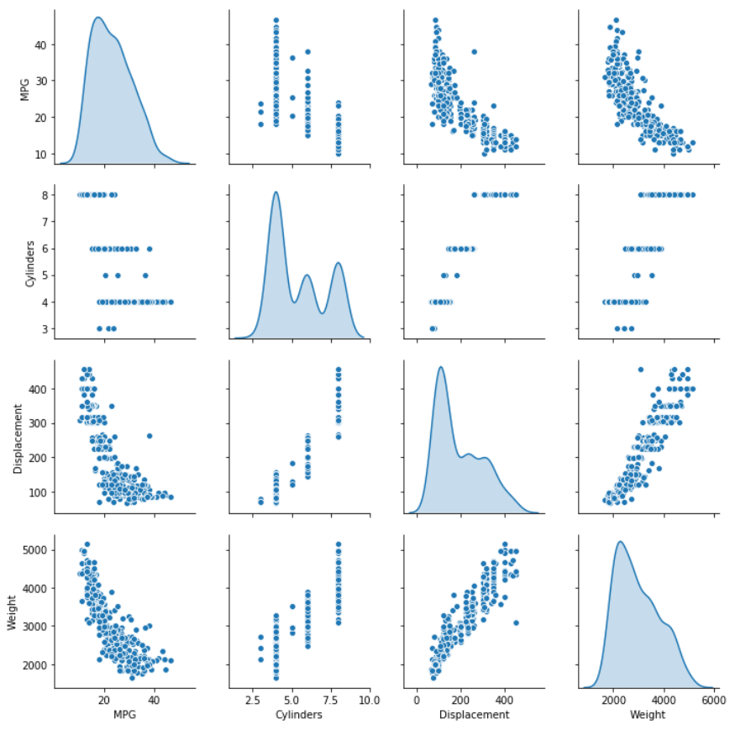
시본의 산점도
대각선 diag_kind
커널밀도추정곡선
kde
Kernel Density Estimation
색상
palette='bright‘
pastel, bright, deep, muted, colorblind, dark
#%% sns.pairplot(train_dataset[["MPG", "Cylinders", "Displacement", "Weight"]], diag_kind="kde")

Slide 12
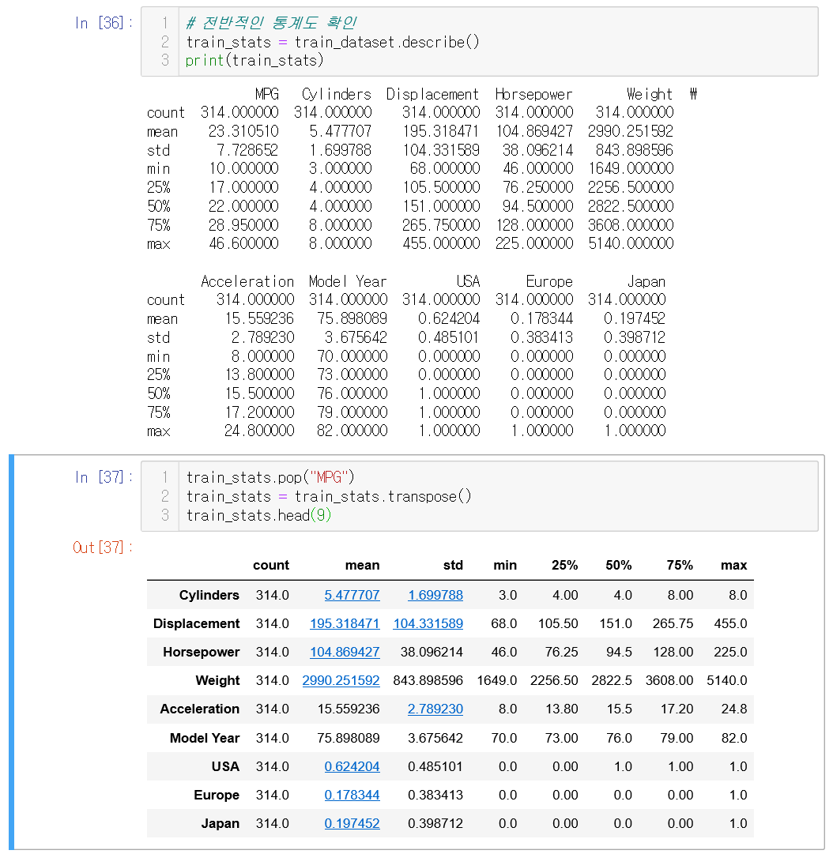
전반적인 통계 확인
describe()

Slide 13
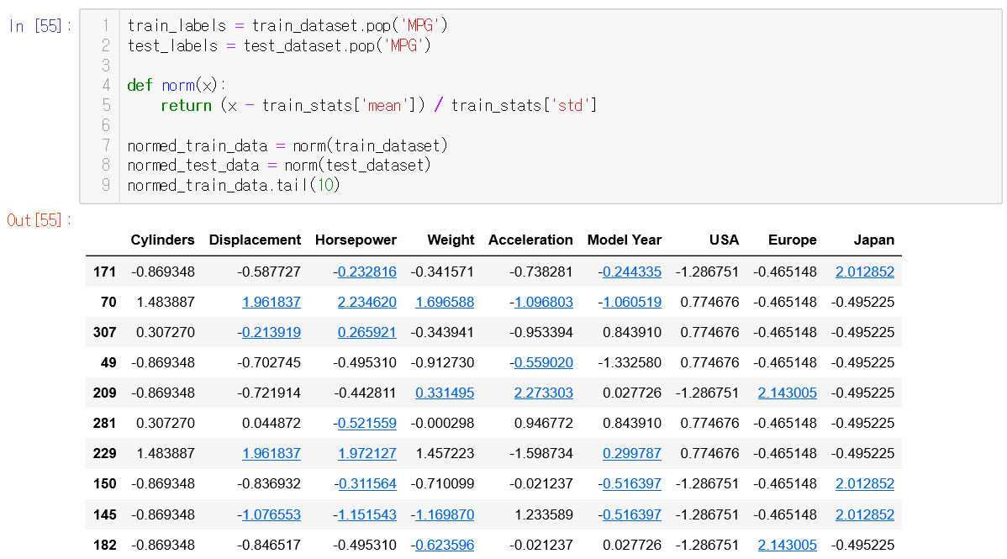
데이터 정규화
특성의 스케일과 범위가 다르면 정규화(normalization)하는 것이 권장
의도적으로 훈련 세트만 사용하여 통계치를 생성
테스트 세트를 정규화할 때에도 사용
테스트 세트를 모델이 훈련에 사용했던 것과 동일한 분포로 투영하기 위해서
정규화된 데이터를 사용하여 모델을 훈련
입력 데이터를 정규화하기 위해 사용한 통계치(평균과 표준편차)는 원-핫 인코딩과 마찬가지로 모델에 주입되는 모든 데이터에 적용

Slide 14
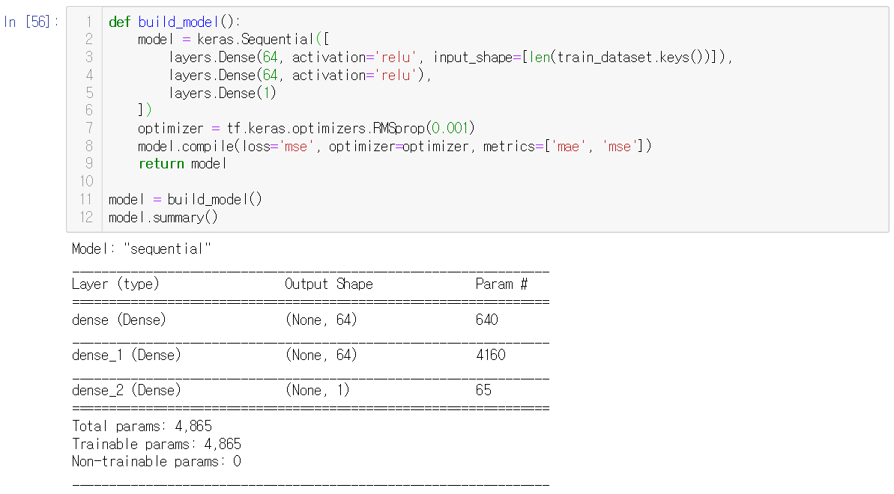
모델을 구성
두 개의 완전 연결(densely connected) 은닉층으로 Sequential 모델
출력 층은 하나의 연속적인 값을 반환
나중에 두 번째 모델을 만들기 쉽도록 build_model 함수로 모델 구성 단계를 감쌈
(9 + 1) * 64
(64 + 1) * 64
(64 + 1) * 1

Slide 15
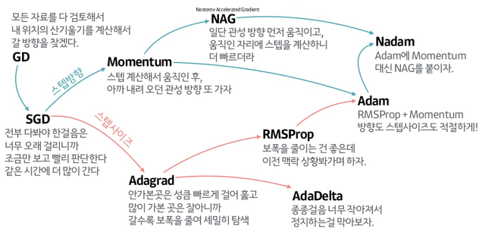
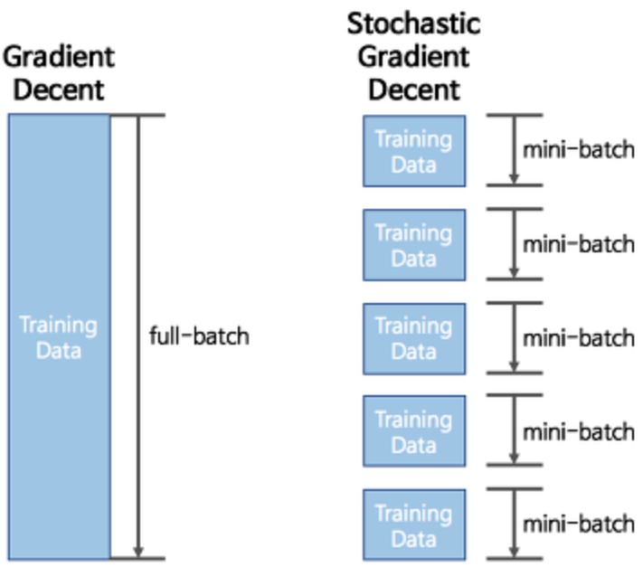
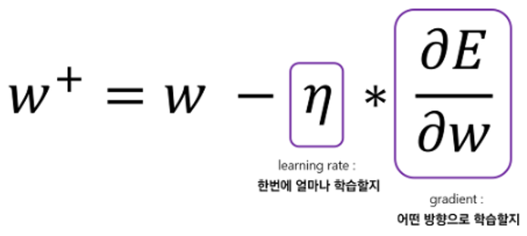
옵티마이저 발전 과정

Slide 16
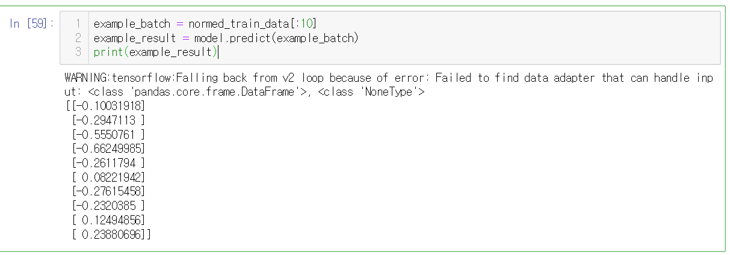
모델을 한번 실행
훈련 세트에서 10 샘플을 하나의 배치로 만들어
model.predict 메서드를 호출

Slide 17
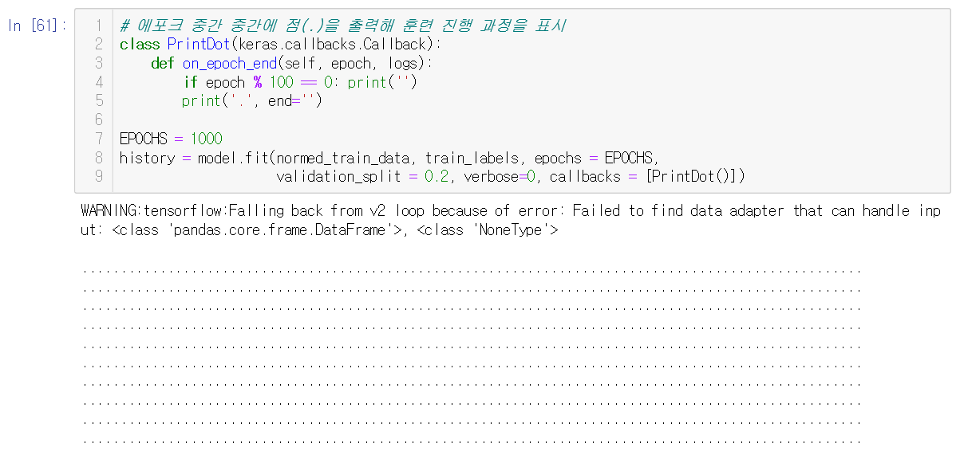
모델 훈련
1,000번의 에포크(epoch) 동안 훈련
훈련 정확도와 검증 정확도는 history 객체에 기록

Slide 18
콜백
학습 과정의 한 에폭마다 적용할 함수의 세트
학습의 각 단계에서 콜백의 적절한 메서드가 호출
모델의 내적 상태와 통계자료를 확인
키워드 인수 callbacks
Sequential이나 Model 클래스의 .fit() 메서드에 전달이 가능
# 에포크가 끝날 때마다 점(.)을 출력, 100번마다 다음 줄로 이동해 훈련 진행 과정을 표시합니다
class PrintDot(keras.callbacks.Callback):
def on_epoch_end(self, epoch, logs):
if epoch % 100 == 0: print('')
print('.', end='')
EPOCHS = 1000
history = model.fit(
normed_train_data, train_labels,
epochs=EPOCHS, validation_split = 0.2, verbose=0,
callbacks=[PrintDot()])

Slide 19
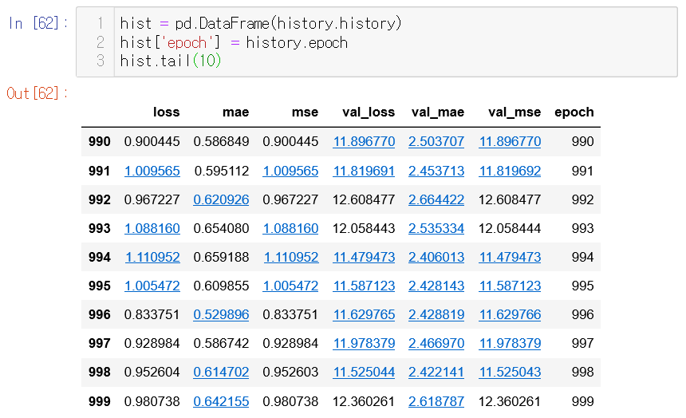
history 객체에 저장된 통계치를 사용
손실함수가 mse므로 동일
훈련 데이터 검증 데이터

Slide 20
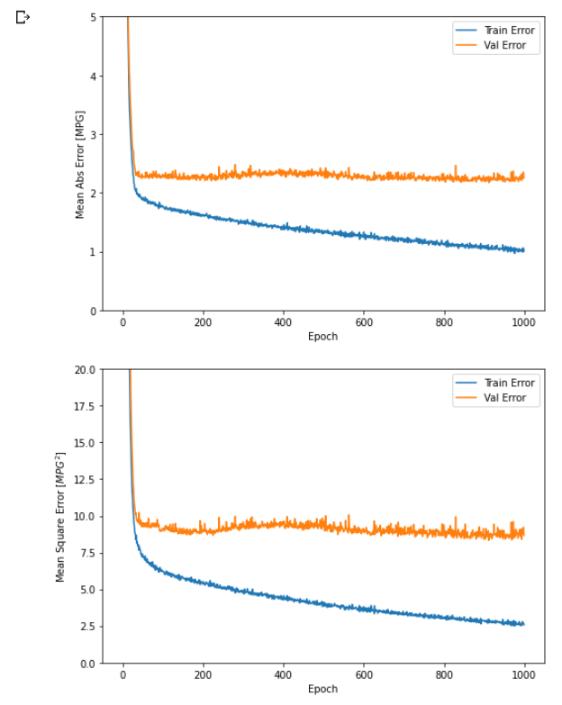
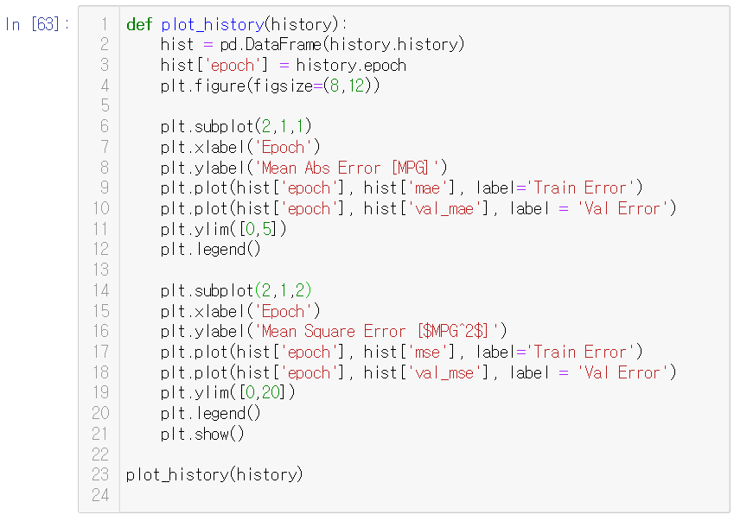
훈련 과정을 시각화
검증 손실이 계속 감소하는 것이 중요

Slide 21
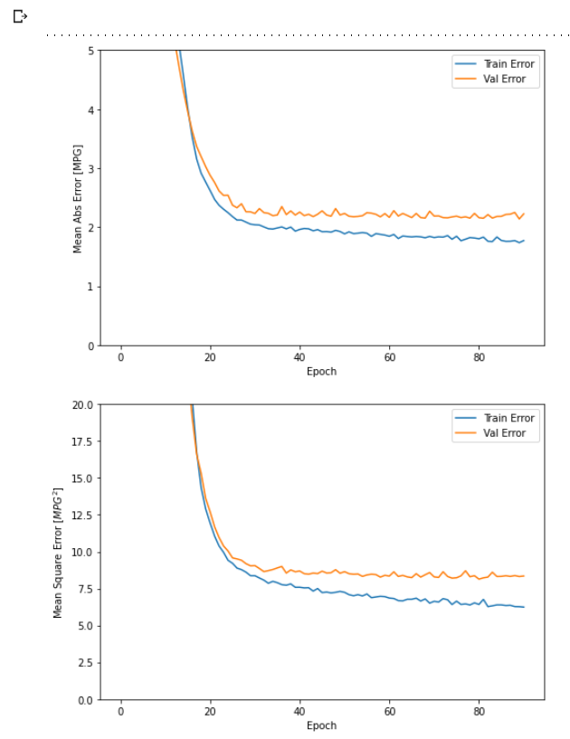
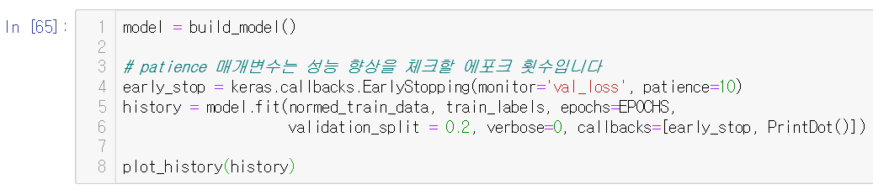
EarlyStopping 콜백
EarlyStopping 콜백(callback)
model.fit 메서드를 수정하여 검증 점수가 향상되지 않으면 자동으로 훈련을 멈추도록
지정된 에포크 횟수 동안 성능 향상이 없으면 자동으로 훈련이 멈추도록
옵션 monitor, patience
손실 val_loss가 10회까지 개선(낮아지지) 않으면 중단

Slide 22
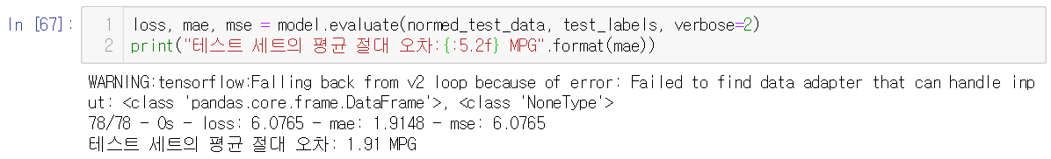
모델의 성능을 확인
테스트 세트에서 모델의 성능을 확인

Slide 23
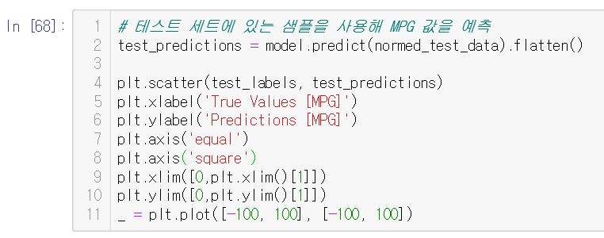
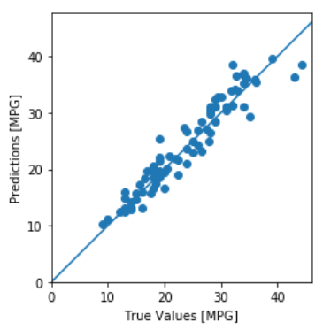
예측(1)
테스트 세트에 있는 샘플을 사용해 MPG 값을 예측

Slide 24
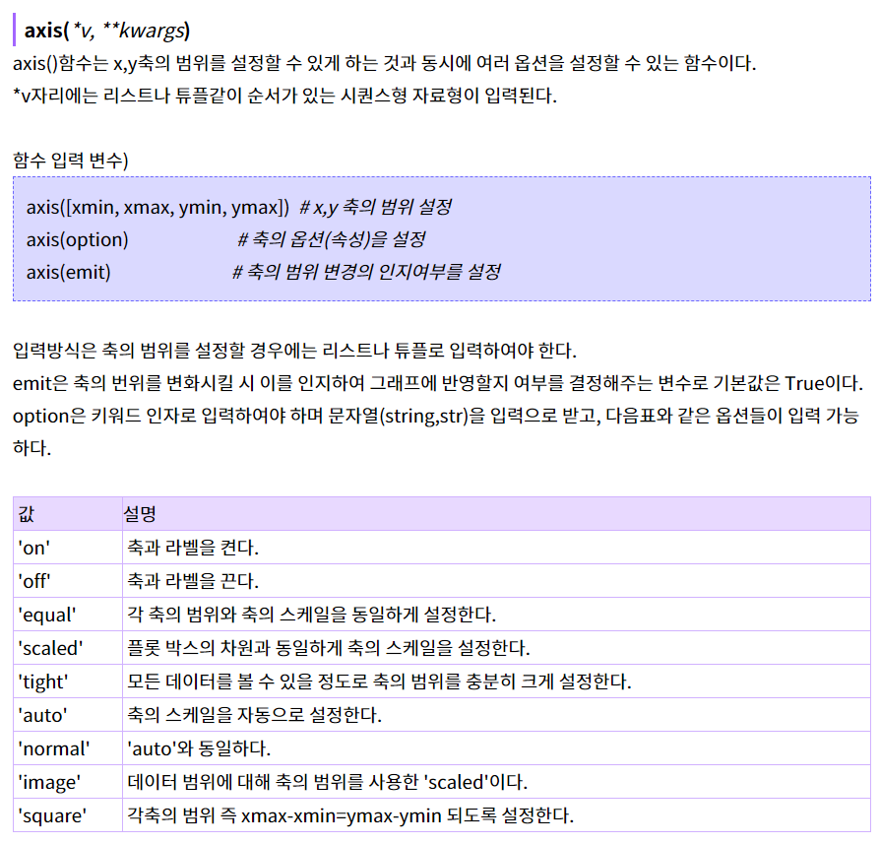
메소드 axis()
https://kongdols-room.tistory.com/83

Slide 25
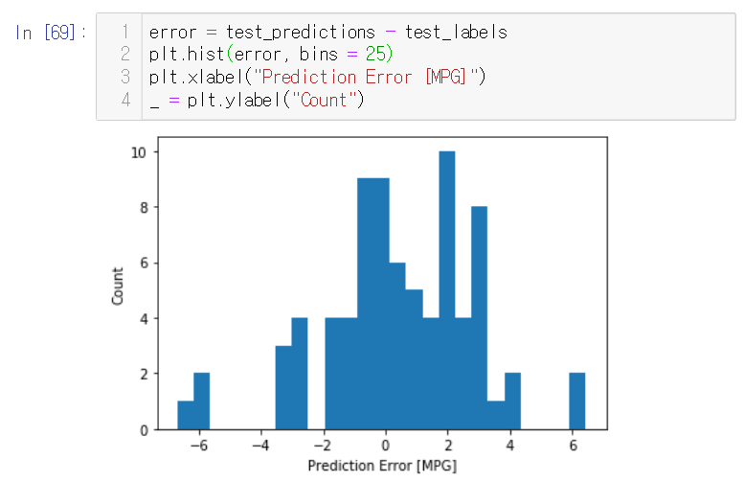
예측(2)
오차의 분포

Slide 26
결론
이 노트북은 회귀 문제를 위한 기법을 소개합니다.
평균 제곱 오차(MSE)는 회귀 문제에서 자주 사용하는 손실 함수입니다(분류 문제에서 사용하는 손실 함수와 다릅니다).
비슷하게 회귀에서 사용되는 평가 지표도 분류와 다릅니다. 많이 사용하는 회귀 지표는 평균 절댓값 오차(MAE)입니다.
수치 입력 데이터의 특성이 여러 가지 범위를 가질 때 동일한 범위가 되도록 각 특성의 스케일을 독립적으로 조정해야 합니다.
훈련 데이터가 많지 않다면 과대적합을 피하기 위해 은닉층의 개수가 적은 소규모 네트워크를 선택하는 방법이 좋습니다.
조기 종료(Early stopping)은 과대적합을 방지하기 위한 좋은 방법입니다.
https://www.tensorflow.org/tutorials/keras/regression?hl=ko

